Slide 1

EDA软件设计II实验三
--左边缘算法实验

Slide 2

实验原理
左边缘算法
输入：
• 一组具有左边界和右边界的区间（即开始时间和结束时间）
• 一组颜色（初始时只有一种颜色）
步骤：
• 按照左边界对区间进行排序
• 从排序后的列表中，使用第一种颜色分配互不重叠的区间
• 当所有可能分配的区间都用完后，增加颜色计数器并重复上述过程

Slide 3
实验原理
左边缘算法
1 LEFT_EDGE(I) {
2 按区间的左端点 l i 升序对集合 I 中的元素排序，得到列表 L；
3 c = 0；
4 while（列表L为空）do {
5 S = 空集；
6 r = 0；
7 while（存在 s 属于 L，且 ls > r）do {
8 s = L 中第一个满足 ls > r 的元素；
9 将 s 加入集合 S；
10 r = rs；
11 从列表 L 中删除 s；
12 }
13 c = c + 1；
14 将集合 S 中的所有区间标记为颜色 c；
15 }
16}

Slide 4
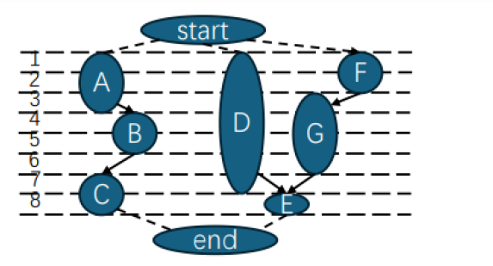
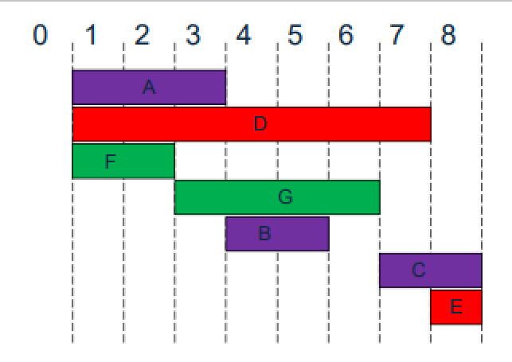
实验原理
输入经过左边缘算法计算后，结果如右图所示。
染色数是3，独立集包含的元素分别是｛A B C｝，{D E}， {F G}。

Slide 5
实验内容
１、编程实现针对下面左图的左边缘算法。输入可以用自定义数据格式，包含节点名称、开始时间和结束时间信息，程序从文件读入输入信息，输出染色数以及每个独立集包含的元素。

Slide 6
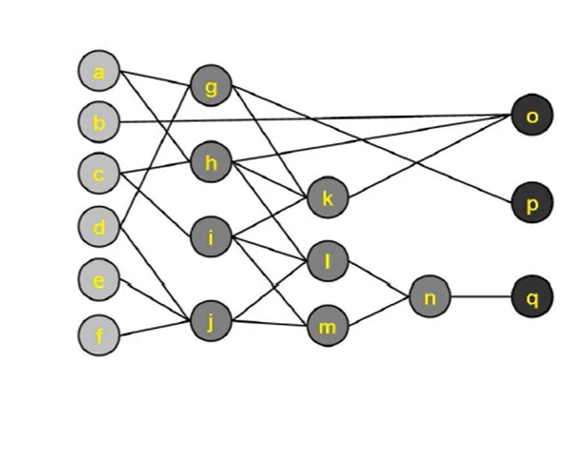
实验内容
2、（选做）编程实现针对下图（所用资源都是与门）ASAP调度结果的左边缘算法。输入为blif文件，经过ASAP调度后，得到所有节点的调度信息，将调度信息经过左边缘算法计算后，输出染色数以及每个独立集包含的元素。

Slide 7
实验报告
1、参考信软学院实验报告模板撰写
2、提交至实验报告管理系统ostec.uestc.edu.cn

Slide 8


